Slide 1

Normalização em um mundo em Transição
Diretoria de Normalização
10/08/2023

Slide 2
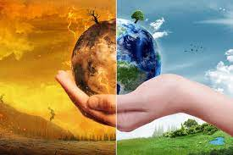
Desafios Globais – Soluções Locais
Global
Transição Energética
Produção Alimentos
Saúde
Mudanças Climaticas
Falta de Água
Infra Estrutura
Instabilide
Política
Transformação
Digital
Preserva ção Ambiental
Inovação
Padronização

Slide 3

Desafios Globais – Soluções Locais
Inovação
Padronização
Reduzir a INCERTEZA

Slide 4
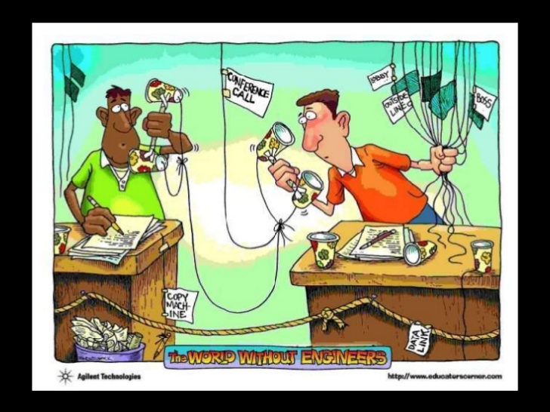
Por que precisamos de PADRÕES?

Slide 5
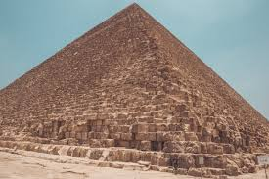
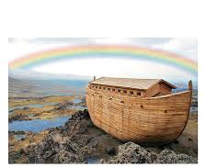
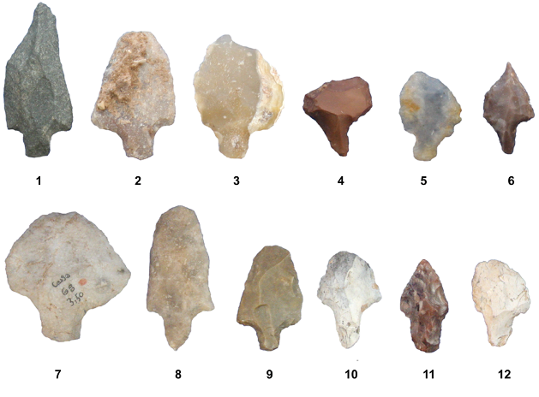
Por que precisamos de PADRÕES?
Há 4 mil anos
Há muito tempo ...
Há 50 mil anos
Métricas
Reprodutibilidade
Interoperabilidade
Simplificação
Consolidação
Aprendizado
Biblia – Genesis Cap 6 ver 14
300 cúbitos de comprimento (134 mt)
50 cúbitos de largura (22 mt)
30 cúbitos de altura (14 mt)

Slide 6
O QUE É A NORMALIZAÇÃO ?
PADRÕES que descrevem a melhor forma de produzir, executar serviços e processos.
Normas são a síntese do conhecimento de especialistas em temas específicos, reunindo a experiência acumulada de produtores, reguladores, consumidores e usuários, pesquisadores entre outros.
Processo ABERTO, VOLUNTÁRIO e MultiStakeholder. Usuario de norma / normalizador
Normalização é um instrumento para a sociedade se AUTO REGULAR, gerando seus próprios padrões de modo transparente e dinâmico.
Norma parte da diversidade e busca a convergência através de um processo de formação de CONSENSO.
Consolidação da Inovação

Slide 7
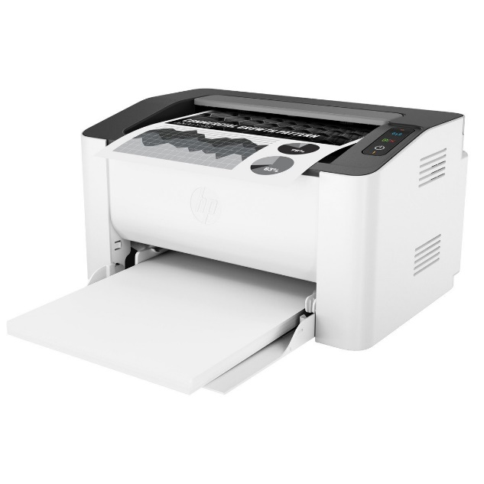

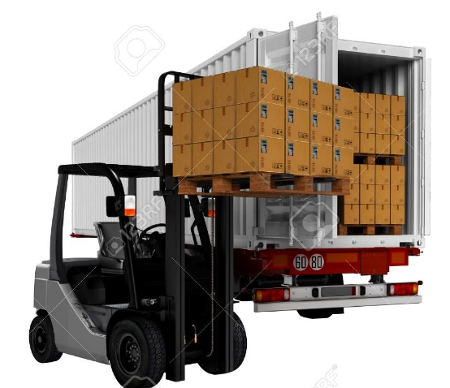
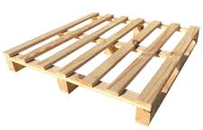

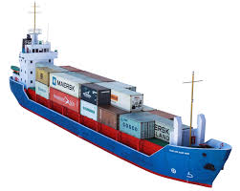

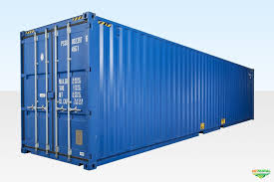
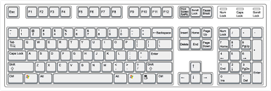
Exemplos de Normas
ABNT NBR 8252
ABNT NBR ISO 22414
ABNT NBR ISO 32000-1
ABNT NBR 16170
ABNT NBR ISO 6346
ABNT NBR 10346

Slide 8
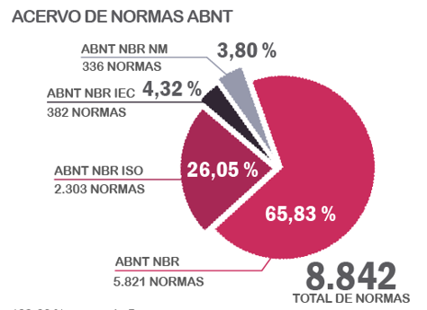
NORMALIZAÇÃO BRASILEIRA
Números
276
Comitês Técnicos
30,37% do acervo é de
Normas Internacionais
9.067 NORMAS
89,63% do acervo com menos de 5 anos
Dados referentes a 2021

Slide 9
FORÇAS MOTRIZES DAS MUDANÇAS GLOBAIS
Transição
Energ
ética
Transformação Digital
Mudanças Climáticas
Produtividade
Sustentabilidade
Plano de Transformação Digital ABNT
Plano de Ação Climática ABNT
Adaptabilidade
Resiliência
Competitividade

Slide 10
NOVOS TEMAS E TECNOLOGIAS
Energia Solar e Eólica
Telemedicina
Construções Sustentáveis
Captura de Carbono e Gestão Emissões GEE
Inteligência Artificial e Machine Learning
Veículos Elétricos
BlockChain
Hidrogênio Renovável
Indústria 4.0 e IoT
ALTO TURNOVER
INTERDISCIPLINARES
SEGURANÇA
INTEROPERABILIDADE
QUALIDADE
PERFORMANCE
CONFIANÇA
INOVAÇÃO NO CENTRO
INTENSIVOS CONHECIMENTO

Slide 11

A PARTÍCULA DA INOVAÇÃO NÃO É SOLITÁRIA
“Colisão de uma ou mais áreas do conhecimento “
“Entidade nova ou alterada que cria ou redistribui VALOR “

Slide 12
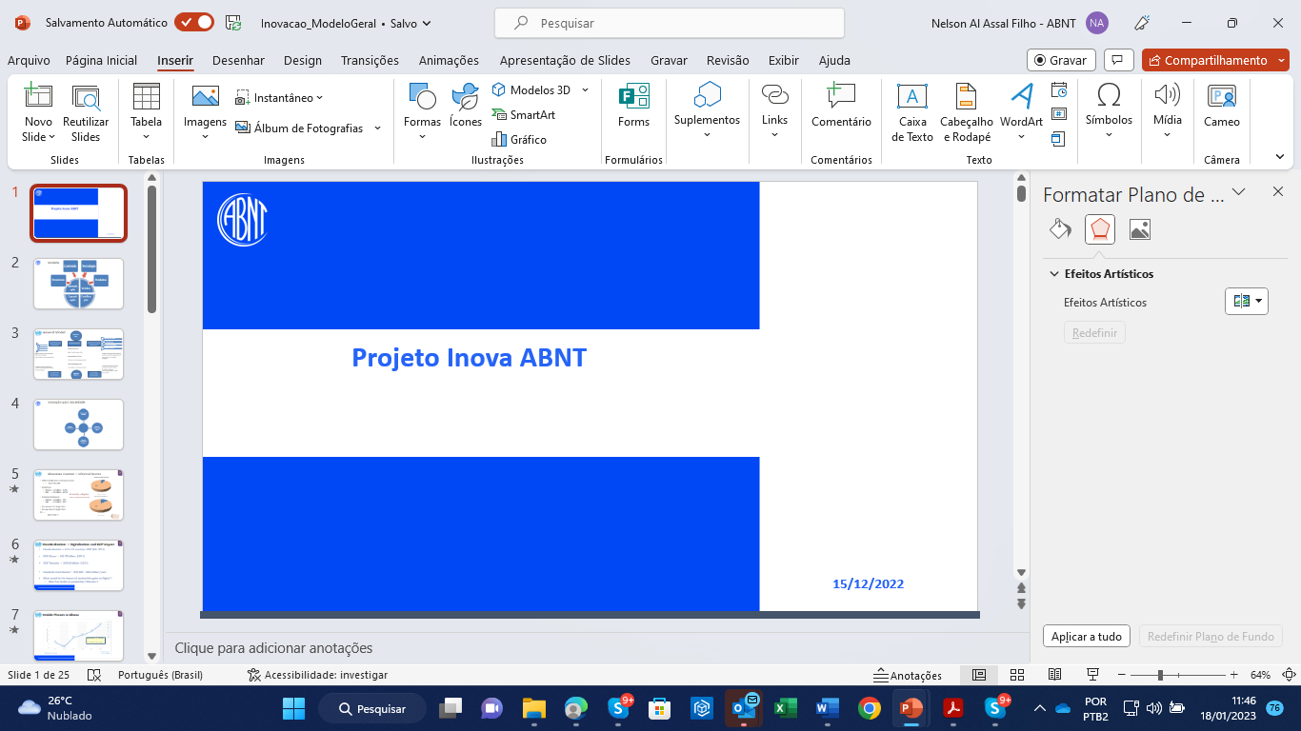
  Novos Temas - Planejamento Integrado
ISO 1406X série
Neutralidade Carbono
Net Zero
Captura Carbono (CCUS)
Plano de Ação Climática
Plano de Transformação Digital
Plano de Transição Energética
Plano de Sustentabilidade
Plano de Ação Ambiental
ESG
Temas de Governança pública e privada.
Igualdade de Gênero e Diversidade.
Combate Violência contra Mulher
Igualdade Racial
Temas de interesse social
Saúde Mental
Tecnologias Informação
Segurança Informação
Inteligência Artificial
IoT
Indústria 4.0
Biodiversidade
Conservação florestal e métricas desflorestamento
Combate Incêndio Florestal
Valoração Serviços Ambientais
Economia Circular
Gestão Residuos
Energias Renováveis (Solar, Eólica, Hidro, Biomassa, Marés)
Green Hydrogen
Baterias estacionárias e Armazenamento eletricidade
Mobilidade Elétrica
Estações de recarga
https://www.worldbank.org/en/country/ghana/overview#2

Slide 13


ISO London Declaration Action Plan – ISO standards in support of climate change (ISO/SDU/LD/2022-01)
LONDON DECLARATION ACTION PLAN

Slide 14
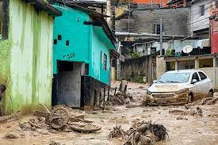


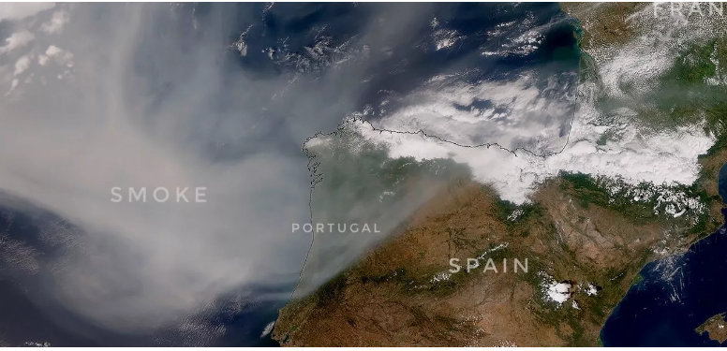
UM 2023 COM EMOÇÃO ..... BASTANTE EMOÇÃO
19 FEV
01 JAN
28 JUN
15 MAR

Slide 15
IPCC – PRINCIPAIS CONCLUSÕES
Nós somos a causa INEQUIVOCA das mudanças climáticas
Limite de 1.5oC parece cada vez mais inatingível
Mudanças Climaticas aceleram desigualdades já existentes - Todos os esforços devem incluir aspectos sociais em direção a uma transição justa e inclusiva a todos os grupos mais vulneráveis.
Próximos do ponto de não retorno.
Cruzaremos 1.5oC na década de 2030.
Para atingirmos metas de descarbonização não bastará reduzirmos emissões.
Necessitaremos de métodos de Captura e Estocagem.
Todo tema é CLIMATICO
Aumento nível mar maior em 3 mil anos (30% população)
Existem soluções técnicas .... Falta comprometimento e liderança
Concentrações de CO2 mais altas dos últimos 2 milhões de anos.
Última década é a mais quente nos últimos 125 mil anos
Cobertura de gelo ártico é a menor dos últimos 1.000 anos
Acidificação e aquecimento oceanos mais alto dos últimos 26 mil anos
Permafrost no mais alto grau de degelo e liberação de metano

Slide 16
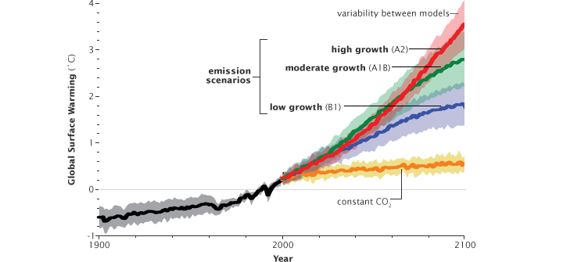
MUNDO EM TRANSFORMAÇÃO
+ 4oC – Cenário catastrófico
+1.5oC – meta de aumento de temperatura
+0.5oC – com aumento zero de CO2 (hipotético)
COP26
Aumente 1,5oC até 2050

Slide 17

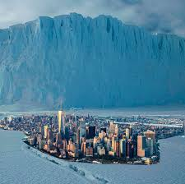
O QUE 1ºC SIGNIFICA? Era uma vez... 12.000 AC
EM NOVA YORK
Apenas 3,5 – 5,0º C de diferença
EM PARIS

Slide 18
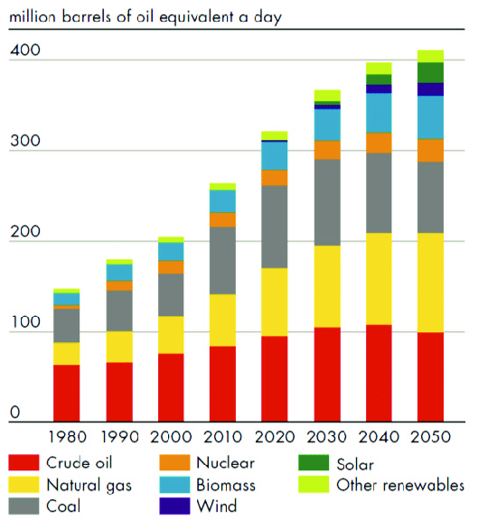
O MUNDO FAMINTO POR ENERGIA... Mas qual???
Meta 1.5oC aumento de temperatura .. COMO?
COP 26
Meta 2030 redução de 45% em relação a 2010
gráfico...... +15– 20% que 2010

Slide 19
  Plano de Ação Climática – Níveis de Impacto
Normas Nível 4
Adaptação aos impactos climáticos
Normas Nível 3
Processos de conservação de energia e eficiência energética
Normas Nível 2
Substituição de emissões e combustíveis fosseis por fontes renováveis
Normas Nível 1
Gestão de emissões de carbono e CCUS

Slide 20
Normas para Gestão Ambiental e Emissões de Carbono
Combate a Desertificação
ABNT NBR ISO 14055 - Combate à Desertificação (parte 1 e 2)
Gestão de Emissões de
Carbono
Captura de Carbono (CCUS)
ABNT PR 2060 – Demonstração de Neutralidade de Carbono
ABNT NBR ISO 14065 – Verificação e Validação de informações ambientais
ABNT NBR ISO 14064 - Gestão de Gases de Efeito Estufa (parte 1 a 3)
ABNT NBR ISO 14067 – Requisitos para quantificação de pegada de carbono
ABNT NBR ISO 14066 – Requisitos para equipes de verificação e validação de gases de efeito estufa
ISO 14068 – Gestão de gases de efeito estufa e mudanças climáticas (em desenvolvimento na ISO)
ISO 14069 – Relatório e quantificação de gases de efeito estufa (em desenvolvimento na ISO)
ABNT NBR ISO 14090 – Adaptação às Mudanças Climáticas – Princípios, diretrizes e requisitos
ABNT NBR ISO 14090 – Adaptação às Mudanças Climáticas – diretrizes em vulnerabilidades impactos e avaliação de risco
ABNT NBR ISO 27912 – Captura de dióxido de carbono – sistemas tecnologias e processos
ABNT NBR ISO 27926 - Captura de dióxido de carbono – recuperação avançada de óleo
ABNT NBR ISO 27916 – Captura de dióxido de carbono – captura, transporte e estocagem geológica
ABNT NBR IWA 42 – Diretrizes para Net Zero
ABNT NBR ISO 14069 – Gases de Efeito Estufa – Quantificação e elaboração de relatórios de emissões
ABNT NBR ISO 14001 e 14002 - Gestão ambiental – requisitos e diretrizes para implementação
ABNT NBR ISO 14004 – Gestão Ambiental – Diretrizes para implementação
ABNT NBR ISO 14005 – Gestão Ambiental – Avaliação de Desempenho ambiental
ABNT NBR ISO 14008 – Avaliação monetária de impactos ambientais
ABNT NBR ISO 14030 - Avaliação de Performance Ambiental – Títulos Verdes (parte 1 a 4)
Normas Publicadas
Normas em Desenvolvimento

Slide 21
Normas Nível 2 – Substituição Fontes de Energia (Comitês Nacionais)
ABNT
Solar Fotovoltaico
ABNT CEE 253
Solar Térmico
ABNT CEE 257
Energia eólica
ABNT CEE 252
Hidrogen Tecnologias
(ABNT CEE 067)
Hidrelétrico
Barragens
ABNT CEE 255
Biocombustíveis
ABNT ONS 34
Novas fontes de energia
Novas Tecnologias
Nova abordagem
Substituição de fontes de combustíveis fóssil por energias renováveis

Slide 22
Normas Nível 3 – Melhoria Processos de Produção (Comitês Nacionais)
ABNT
Concreto
ABNT CB 18
Aço
ABNT CB 28
Construção
ABNT CB 02
Eficiência Energética
ABNT CB 116
Veículos Elétricos
ABNT CB 05
Resíduos e Reciclagem ABNT CEE 246
Economia Circular
ABNT CEE 323
Nanotech
ABNT CEE 89
Baterias
ABNT CB 03
Novos Materiais
Novas Tecnologias
Nova abordagem
Utilização de fontes renováveis para alimentar cadeias de abastecimento

Slide 23
Normas Nível 4 – Adaptação aos Impactos Climáticos – Comitês Nacionais
Exemplo
Prevenção e Combate a Incêndios Florestais
Emissões de Carbono no Brasil
25% Combustíveis Fósseis
75% Principalmente desmatamento e incêndios florestais
ABNT
Soil and Water quality
ABNT CEE 68
Infrastructure
ABNT CEE 231/ 169
Construction
ABNT CB 02
Sanitation
ABNT CB 178
Water Manag.
ABNT CB 178
Biodiversity
ABNT CEE 331
Electrical Grid
ABNT CB 03
Forestry Management
ABNT CEE 103
Coastal Resilience
Biotechnology
ABNT CEE 276
Smart Cities
ABNT CEE 268
ESG
ABNT CEE 256
Fire Protection
ABNT CB24
Desertification Combat
CB38
Áreas de impacto
Promover a inovação
Aumente a resiliência

Slide 24
  ABNT PAC –Plano de Ação Climático –Objetivos
Alinhamento com as estratégias ISO e IEC – Declaração de Londres
Definição : 5 principais Objetivos Climáticos para Normalização
1 | REDUÇÃO | reduzir as emissões de Gases de Efeito Estufa (GEE)
2 | REMOÇÃO | promover tecnologias de Captura e Uso de Carbono (CCUS) para reduzir o CO2 atmosférico
3 | SUBSTITUIÇÃO | auxiliar na transição energética para substituir fontes de energia fóssil por fontes limpas e renováveis, como solar, eólica, biomassa, hidrogênio verde
4 | EFICIÊNCIA | estimular novos processos e materiais que gerem maior eficiência energética e consequente redução do consumo de energia
5 | ADAPTAÇÃO | gerar normas e tecnologias que indiquem e incentivem procedimentos de adaptação aos impactos das mudanças climáticas existentes e futuras
Mobilizar e articular 276 Comitês Nacionais e setores econômicos para a Ação Climática
Aumentar a conscientização sobre o impacto positivo que da Normalização no tema.
Considerar e incluir sempre que possível as 5 metas climáticas em cada NIT

Slide 25
  ABNT PAC –Plano de Ação Climático –Objetivos
Guia ISO 84 – Adoção e Disseminação pelos 276 Comitês Técnicos Nacionais
Plano de Negócios dos Comitês Revisão de todos os BPs e inclusão de um CAPÍTULO de Ação Climática
  Contexto do setor – principais impactos e desafios Climáticos
  Principais metas de redução de emissões para o setor
  Principais tendências tecnológicas para as emissões de GEE no setor
  Contribuição da Normalização no setor
  Plano de Normalização para 2 anos abordando questões relacionadas ao clima
Critérios climáticos no formulário NIT (nosso formulário 4)
  Questionário com 5 perguntas e opções para medir o compromisso climático do NIT
  Monitorarmento nos níveis - > NIT + Consulta Nacional + Usuário da Norma (após a utilização)
Adoção de normas relacionados ao clima em CB38 / TC 207 / TC 265 e participação internacional
  Aumentar a participação internacional e a adoção de neutralidade de carbono, reduções de emissão de carbono e normas relacionados a CCUS
Acesso às Normas Climáticas para todos os NTC – Nossa Plataforma de Coleta ABNT
  Inclusão em cada coleção dos Comitês principais normas ambientais (TC207 / CB38) relacionados ao clima e normas relacionados a GEE)
Acesso às Normas Climáticas para todos os NTC – Nossa Plataforma de Coleta ABNT
  Inclusão em cada coleção dos Comitês principais normas ambientais (TC207 / CB38) relacionados ao clima e normas relacionados a GEE)

Slide 26
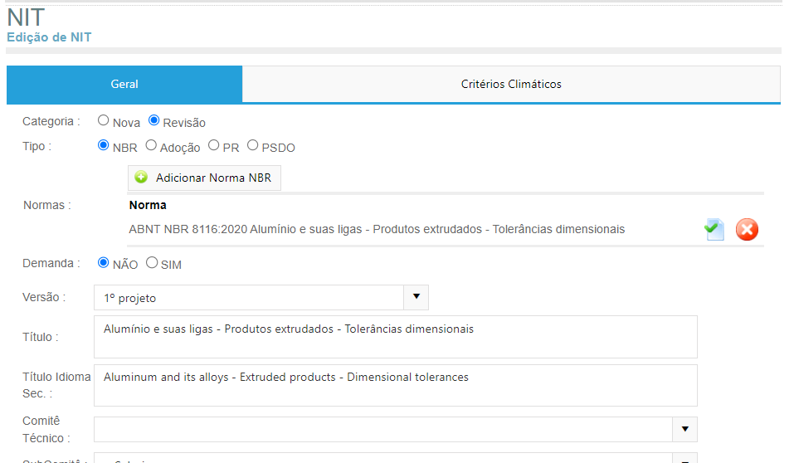
Plano de Ação Climática – NIT – Guia de Critérios Climáticos
Criação de Guia de Critérios Climáticos para NIT – Novo Ítem Trabalho

Slide 27
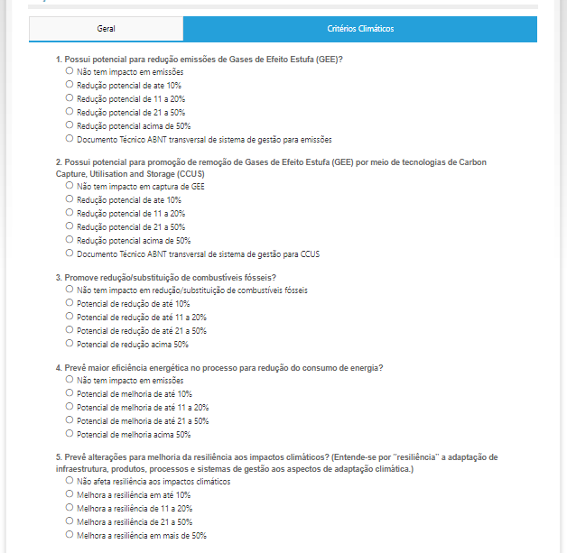
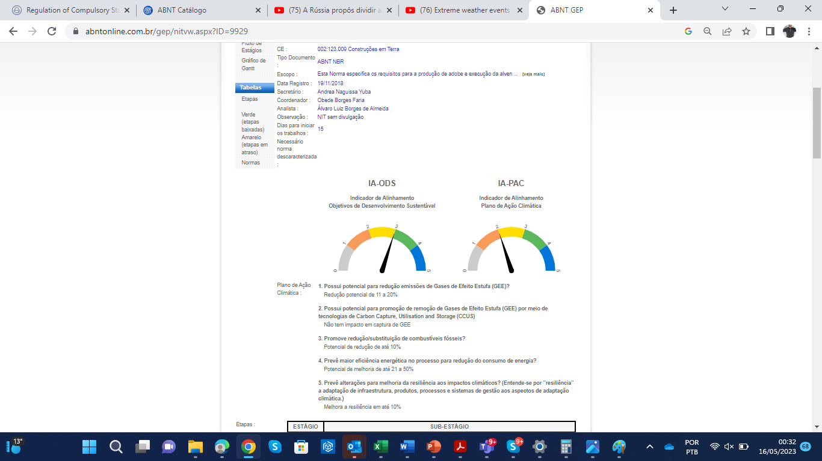
  ABNT PAC – NIT Critérios Climáticos
Questões– contribuição quali/quantitativo 4 níveis
KPI SDG / KPI PAC
Sistema de Gestão de Normas ABNT

Slide 28

Plano de Transformação Digital
Normalização e a Sociedade SMART – SMART STANDARDS

Slide 29

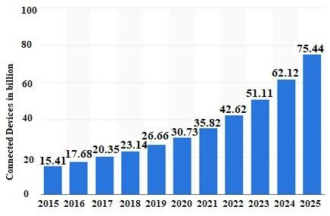
HOW MANY USERS DO WE HAVE ?
7.5 BILLION PEOPLE ?
WHAT ABOUT ........
~ 45 BILLION IoT TODAY?
WHAT ABOUT ........
~ 500 BILLION IoT IN 2050
SMART
SOCIETY
WHAT ABOUT ........
SAFETY
ACCURACY
SECURITY
PERFORMANCE
TRUST
Notes:
We want standards to be used everywhere and SMART is going to help us achieve that.
Today, most ISO and IEC deliverables are human-readable only, because they are focused on humans as users. By evolving to include machines as users too, it will make standards more integrated into daily lives

Slide 30
Normalização e a Sociedade SMART
SMART EVERYTHING
SMART EVERYWHERE
TRUST
Smart
Cities
Smart
Farming
Smart Health
Smart
Mobility
Industry
4.0
População Mundial
42 Bilhões Dispositivos Inteligentes
População Mundial 8 Billhões Pessoas
SEGURANÇA
INTEROPERABILIDADE
QUALIDADE
PERFORMANCE
CONFIANÇA

Slide 31
SMART EVERYTHING
SMART EVERYWHERE
Today
Human take decisions
Today
Machines and Algorithms taking decisions
Human readable standards
Machine readable, interpretable, and executable standards
SMART
SOCIETY
TRUST
Notes:
We want standards to be used everywhere and SMART is going to help us achieve that.
Today, most ISO and IEC deliverables are human-readable only, because they are focused on humans as users. By evolving to include machines as users too, it will make standards more integrated into daily lives

Slide 32

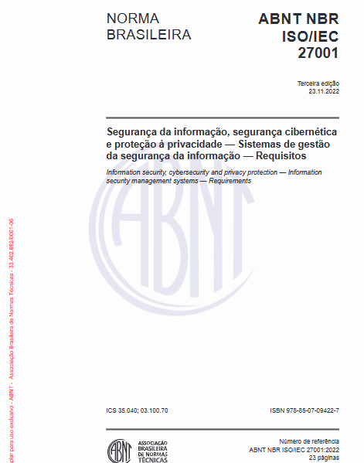
  Projeto ISO/IEC SMART
Conteúdo
Termos e definições
Conceitos
Descrições
Recomendações
Cláusulas condicionais
- Pode, Deve, Convém,
Referências
- normativas, bibliográficas, internas
Requisitos Técnicos
Unidades de Medida
Faixas de Tolerância
Fórmulas
Gráficos
https://www.worldbank.org/en/country/ghana/overview#2

Slide 33
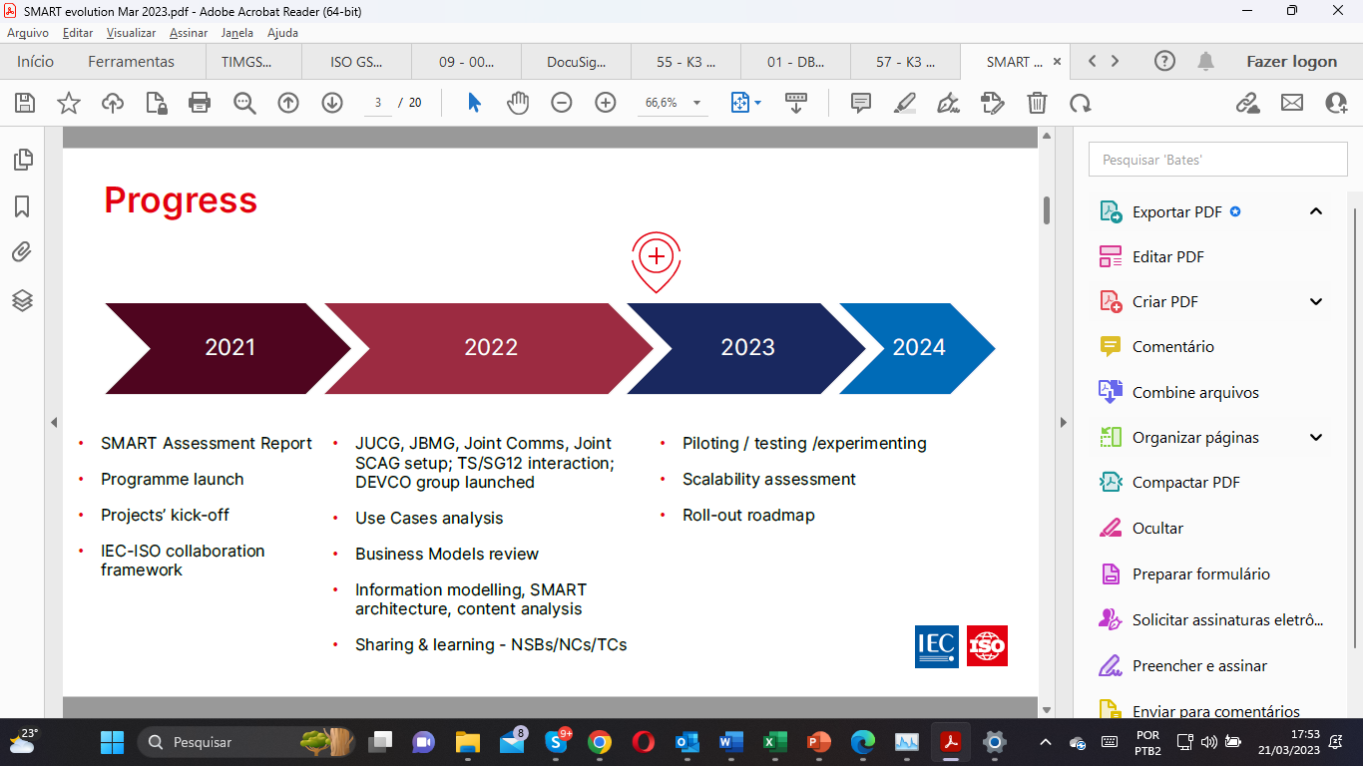
  Projeto ISO/IEC SMART
https://www.worldbank.org/en/country/ghana/overview#2

Slide 34
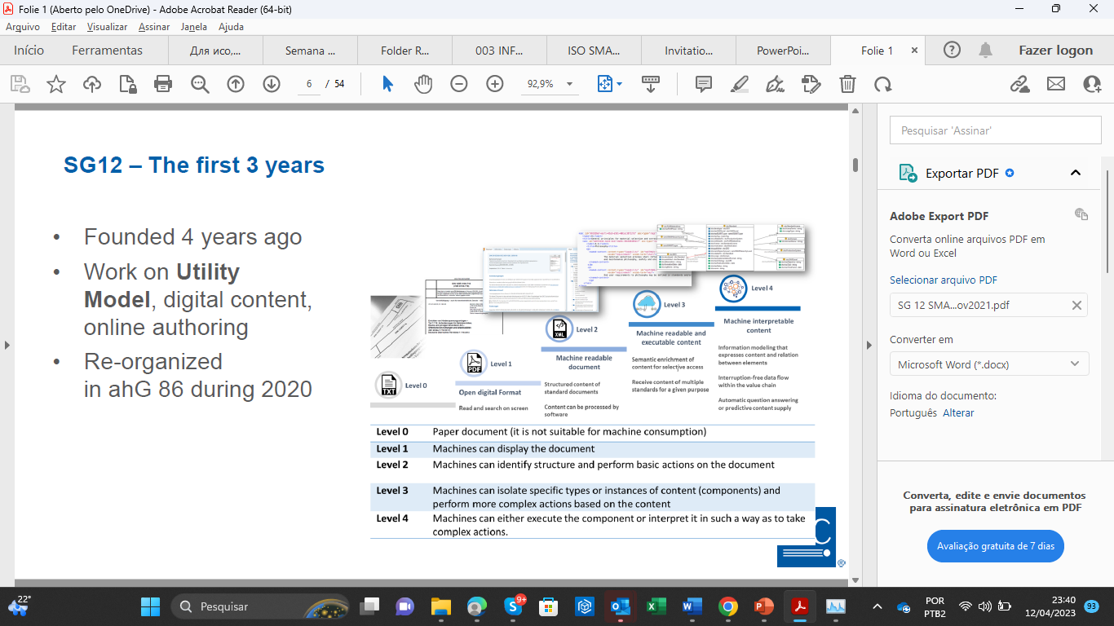
  Projeto ISO/IEC SMART
Níveis
Nível 0 – Papel
Nível 1 – Digital Readeable (PDF)
Nível 2 - Machine Readable (XML)
Nível 3 - Machine Readable and Executable
Nível 4 - Machine Interpretable
Nível 5 – Machine Control and Learn
https://www.worldbank.org/en/country/ghana/overview#2

Slide 35
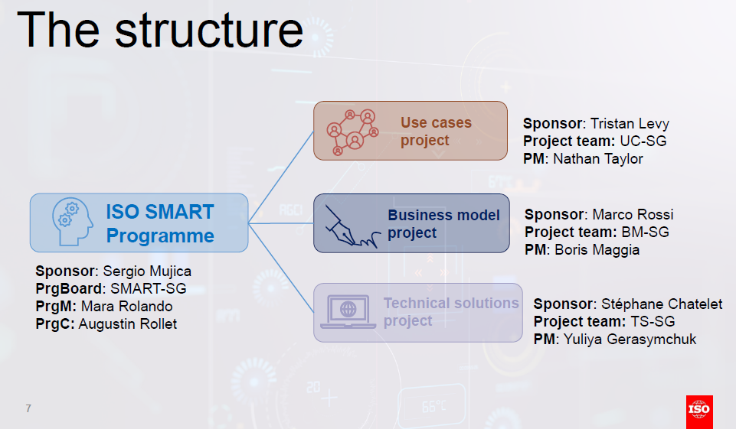
  Projeto ISO/IEC SMART – Nossa Participação
Fernando Gebara
ABNT/CB21
Nelson Assal
https://www.worldbank.org/en/country/ghana/overview#2

Slide 36
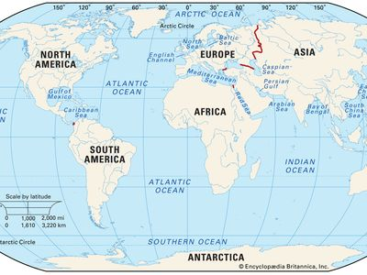
  Projeto SMART – Estratégia Regional
Estratégia de Regional Champions
Europa – Ruggero Lensi
Africa / O.Medio - Omar Alkhalaf
Asia / Oceania - Jason Lim
Americas - Nelson Assal
https://www.worldbank.org/en/country/ghana/overview#2

Slide 37
Reestruturação ABNT/CB-021
Tecnologias de Informação e Transformação Digital
CB21
IOT
Inteligência Artificial
Quantum Computing
Segurança cibernética e proteção da Privacidade
Computação em Nuvem
Engenharia e Integração de sistemas e Software
Blockchain
Linguagens Programação
Telecom e conexao de informacao
Gestão de TI e governança
Biometria
Informatica em Saude
Datacenters
Codificacao Audio video e Multimidia
Ergonomia de Software

Slide 38
ESTRUTURAS DE NORMALIZAÇÃO
ABNT CEE 254
ABNT/CB21
Tec.Informação
Transf. Digital
ABNT/CB03
Eletro Eletrônico
ABNT/CB04
Máquinas e Equipamentos
Abordagem Integradora
Especialistas de distintas especialidades em conjunto .
Consolidação de temas inovadores
Envolvimento de públicos não usuais à normalização, MPEs , Start Ups, etc.
Desenvolver normas “in tandem” com o desenvolvimento tecnológico
Integração com centros de excelência
Comitês são fóruns de discussão, intercâmbio, e disseminação de conhecimento.
Participação ATIVA internacional em ISO e IEC – Visão Nacional - Ação Global
Indústria 4.0

Slide 39
ABNT/CEE 254 – Indústria 4.0
ABNT/CEE 254
Ind 4.0
GT Ciber seguran;ca
GT IOT
Sensores e Atuadores
GT Manufatura Aditiva
GT Realidade Aumentada
GT Inteligëncia Artificial
GT Protocolos
de Comunicacao
GT Armazenamento e processamento de Dadoss (Cloud & Big Data, Blockchain )
GT Automação & Robotização
GT Integração
Sistemas
GT Terminologia
Normalização no campo da lndústria 4.0 visando ao fortalecimento do processo de
transformação digital da indústria brasileira, compreendendo a aplicação e a integração das tecnologias vinculadas à lndústria 4.0, tais como o armazenamento e processamento de dados (computação em nuvem e Big Data); blockchain,automação e robotização; cibersegurança; integração de sistemas; inteligência artificial; internet das coisas; manufatura aditiva; protocolos de comunicação;
conectividade; realidade aumentada; sensores e atuadores e novas tecnologias correlacionadas, no que concerne a terminologia, diretrizes, requisitos, procedimentos e generalidades.

Slide 40
  Princípios Norteadores da Normalização
Processo de Normalização
SENTIDO
Propósito
Transparência
Relevância
Abertura
Imparcialidade
Consenso
Princípios de Normalização
DIREÇÃO
AÇÃO
https://www.worldbank.org/en/country/ghana/overview#2

Slide 41
Empresas são uma fonte de geração de VALOR
A Normalização promove a padronização, qualidade, produtividade e inovação, gerando e protegendo,
o VALOR das Organizações ,
Compartilhado, com SOCIAL e AMBIENTAL
Indústria Brasileira
PIB – 24% PIB - R$ 2 Trilhões
Empregos – 10.5 milhões / 21% empregos formais
  Pequenas Empresas
PIB Industrial
  – 22.5% Pequenas Empresas
  - 24.5 % Medias Empresas

Slide 42
Nossa Missão – Sistema Infraestrutura da Qualidade Integrado
Metrologia
Acreditação
Avaliação da Conformidade
Normalização

Slide 43

Nosso Compromisso pelos Objetivos Desenvolvimento Sustentável

Slide 44





Obrigado!
Nelson Al Assal Filho
Diretor de Normalização - ABNT
nelson.assal@abnt.org.br
Facebook
ABNT Normas Técnicas
Twitter @abntoficial
Linkedin
ABNT
Youtube abntweb
Instagram
ABNT_oficial

